Slide 1
wangying2010@jlu.edu.cn

Slide 2




引言

Slide 3



引言
OpenEuler是一个开源、免费的Linux发行平台，其致力于打造中国原生开源、可自主演进操作系统根社区
支持x86、ARM、RISC-V等多种处理器架构
所有开发者、企业、商业组织都可以使用OpenEuler社区版本，也可以基于社区版本发布自己二次开发的操作系统版本
https://openeuler.org/
https://gitee.com/openeuler/
|

Slide 4
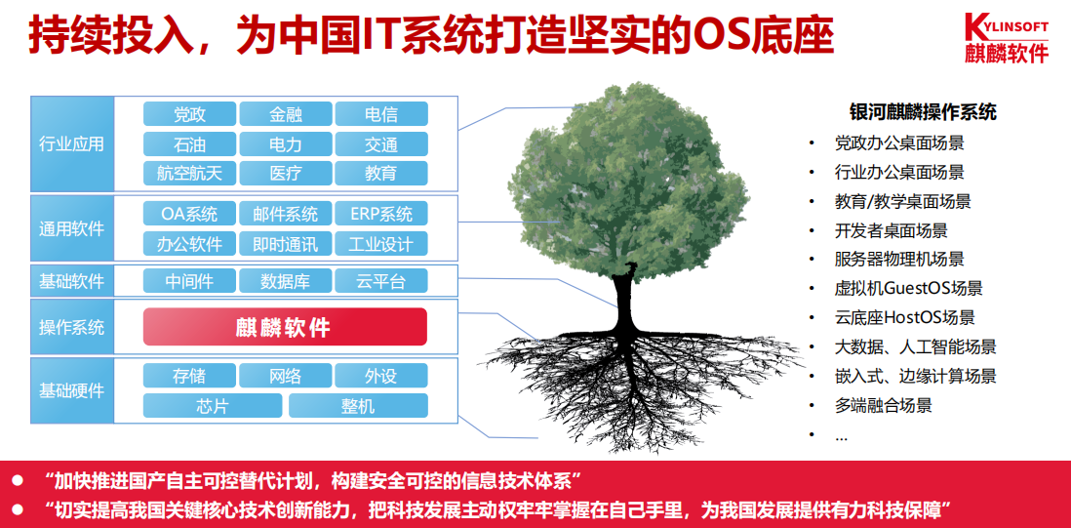
引言
麒麟OS

Slide 5
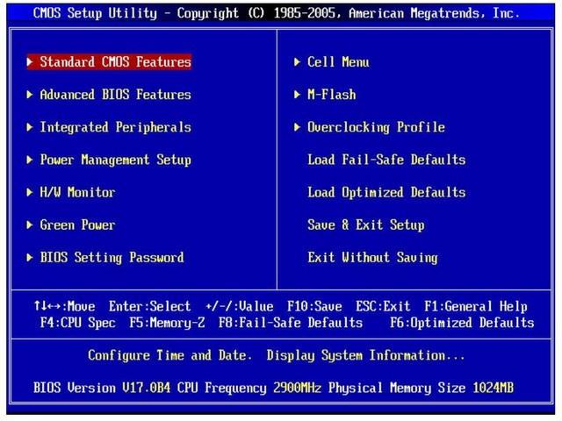
引言
没有安装操作系统的计算机能干什么？
能运行程序吗？普通用户能够正常使用吗？

Slide 6
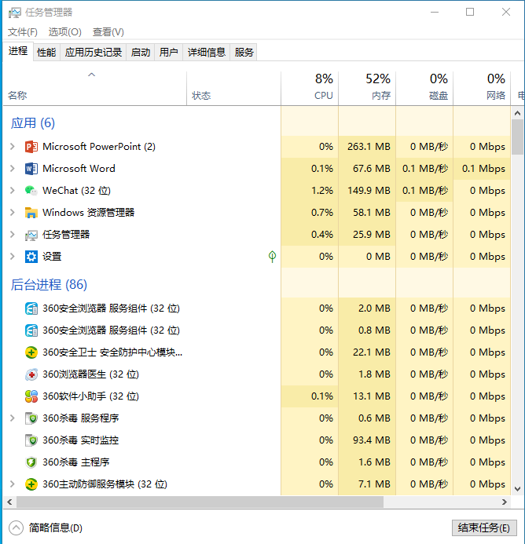
引言
操作系统功能初步认识---基本功能
控制多个程序并发运行

Slide 7
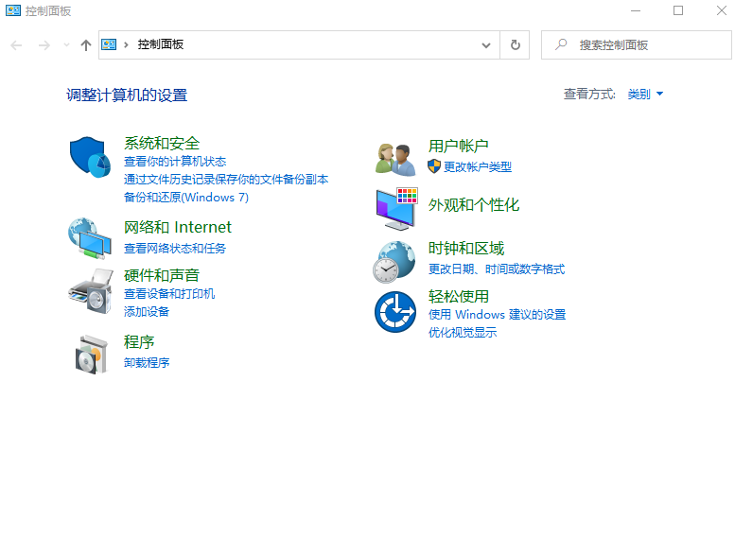
引言
系统设置/配置

Slide 8
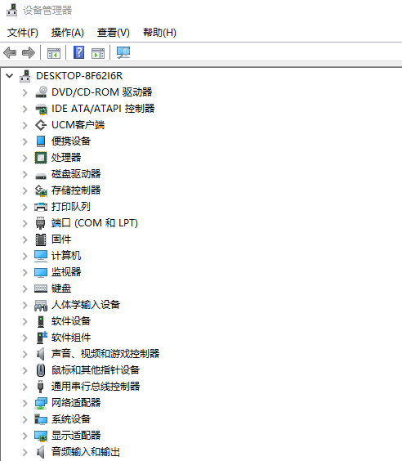
引言
提供设备设置/配置

Slide 9
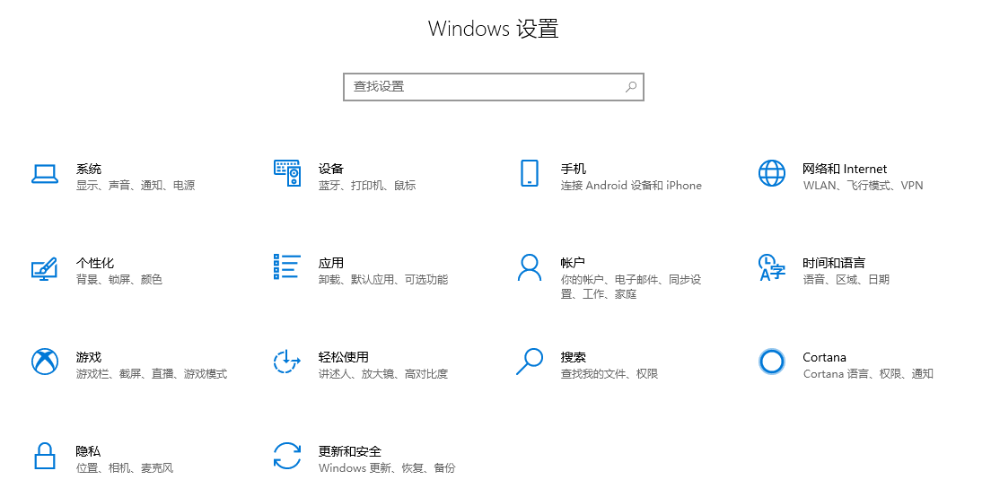
引言
提供工具/管理软件

Slide 10
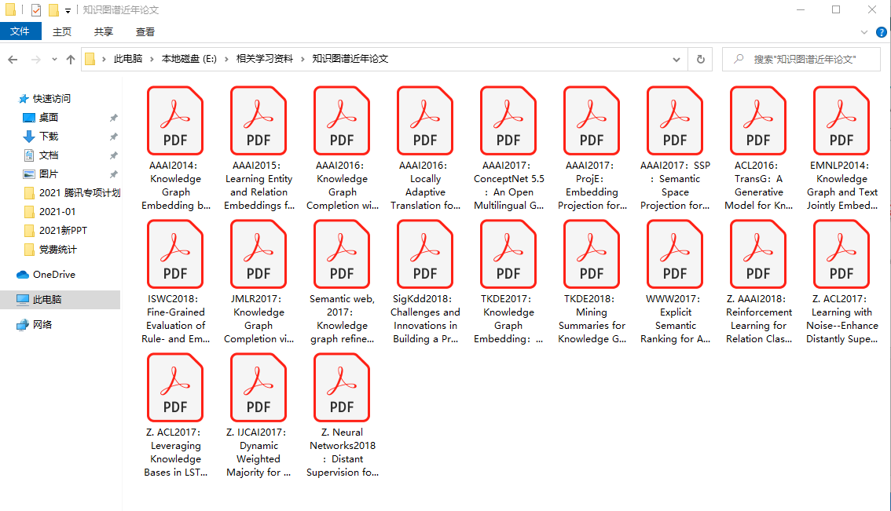
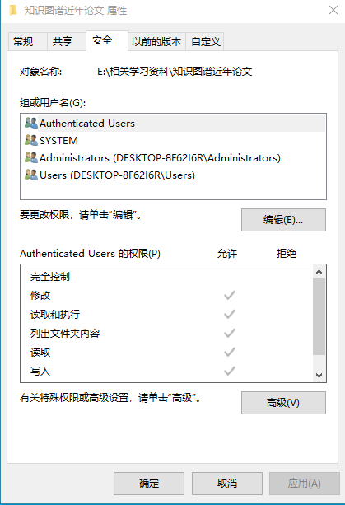
引言
存取信息
存取保护

Slide 11
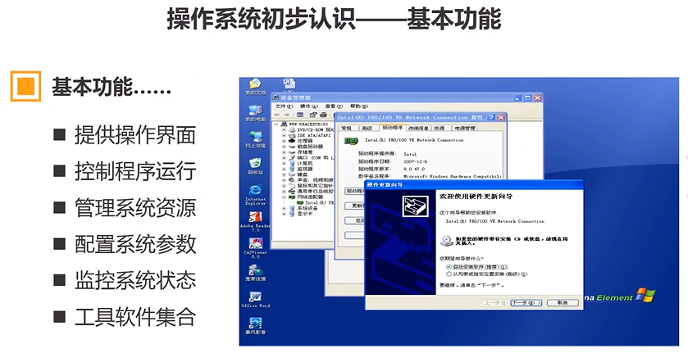
引言

Slide 12
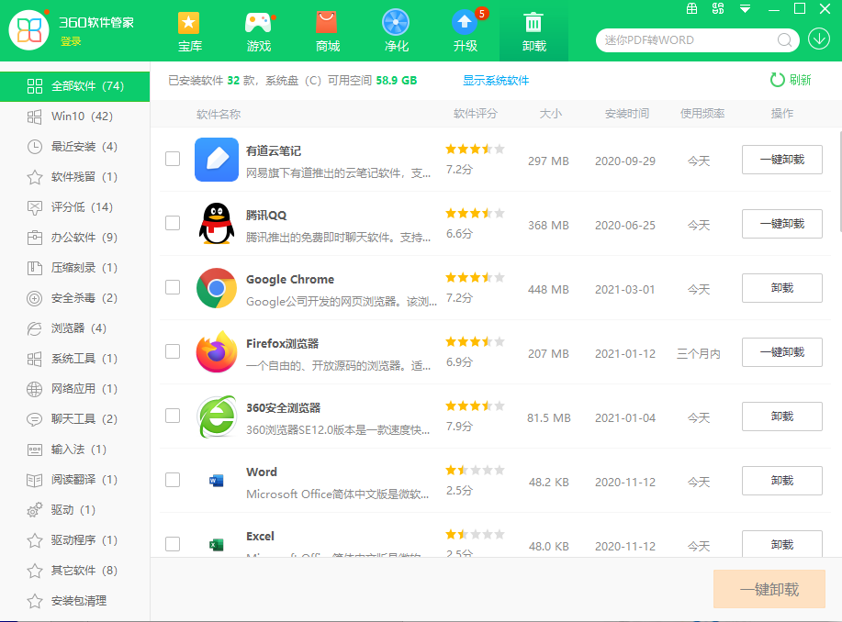
引言
操作系统与普通软件有重大区别
大小？
复杂度？
功能？
…

Slide 13
引言
操作系统的名称
  监督程序(Monitor)
  执行系统(程序)(Executive System Program)
  控制系统(程序)(Control System Program)
  管理程序(Supervisor)
  核心程序(Kernel)
  操作系统(Operating System)

Slide 14
引言
涉及到计算机学科的很多领域
  计算机组成原理
  软件设计
  程序设计语言
  数据结构
  算法
  网络

Slide 15
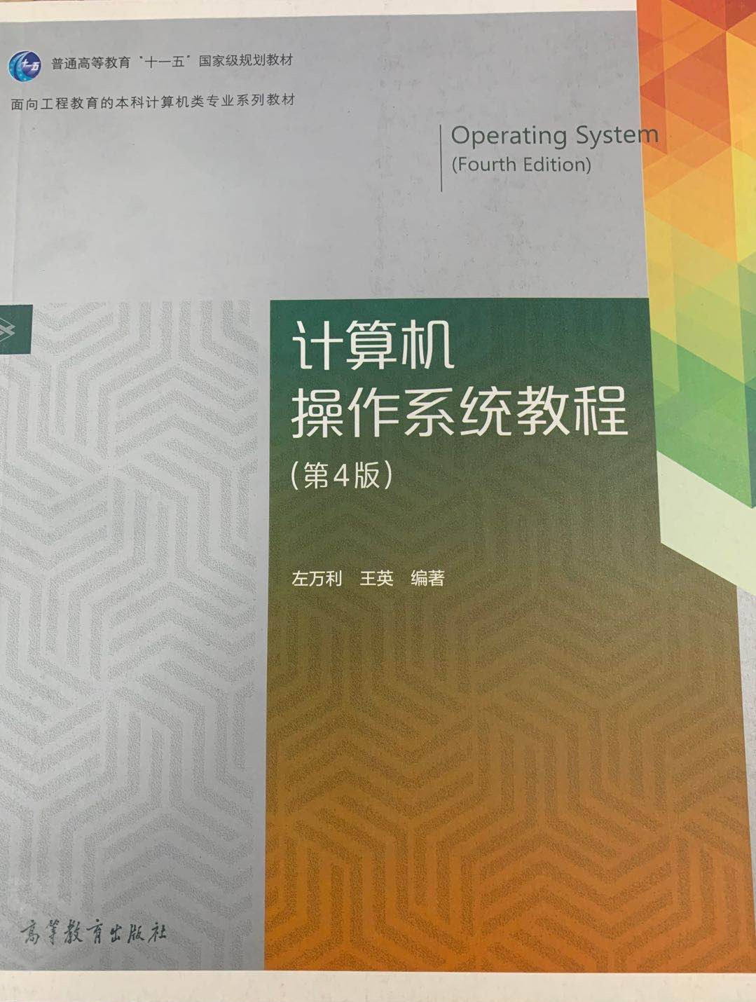
使用教材
  计算机操作系统教程（第4版）
  左万利、王英编著
  高等教育出版社
  2019年6月

Slide 16
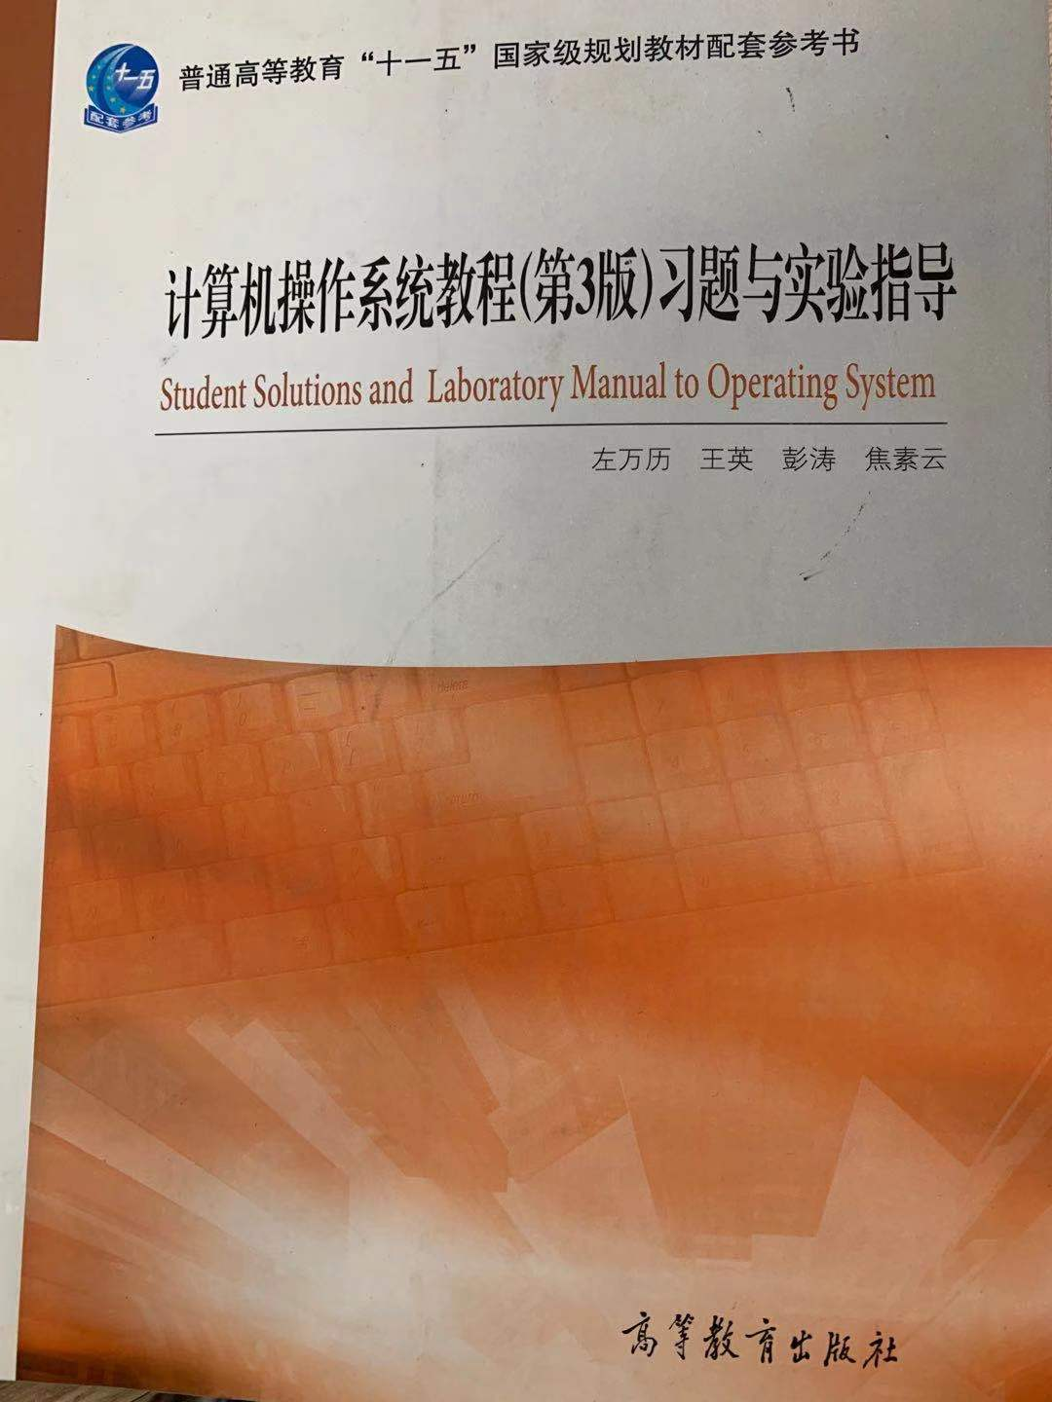
习题与实验指导
  计算机操作系统教程（第3版）习题与实验指导
  左万利、王英、彭涛、焦素云编著
  高等教育出版社
  2013年3月

Slide 17
课程内容
操作系统运作机理
  中断驱动（interrupt driven）
并发控制（concurrency control）
  互斥、同步、通讯、死锁、饥饿、饿死
各种管理
  任务管理：作业、进程、线程
  资源管理：处理器、存储、设备、文件
UNIX（第6版）
  数据结构
  核心算法

Slide 18
课程特点：概念多、原理性强、较抽象、涉及面广（性能、结构、程序方法等）
课程学习目的：专业核心课、有利于对计算机系统的理解和软件开发
课程学习方法：以问题驱动学习、理论联系实际
课程学习难点：概念、原理、算法、数据结构

Slide 19
课程形式
  主课+实验课（80学时）
    主课48学时（第1周-12周）
    实验32学时（第13周-18周）
  考试成绩
  期末试卷（60%）
  平时（10%）
  实验（30%）
    优秀：27-30分，占30%左右
    良好：24-26分，占40%左右
    中等：21-23分，占20%左右
    及格：18-20分，占10%左右

Slide 20
怎样学好这门课？
保持兴趣：
  操作系统是个庞大、复杂的软件，也是最有趣的软件，它把计算机系统管理得井井有条
注意细节：
  并发究竟是怎样实现的？系统到底是怎样转的？
把握难点：
  互斥与同步机制：信号量和PV操作、管程
理解记忆：
  70%的内容需要记，但不要死记硬背

Slide 21
教材内容结构
第一章 操作系统概述
第二章 进程、线程与作业
第三章 中断和处理器调度
第四章 互斥、同步与通信
第五章 死锁与饥饿
第六章 主存储管理
第七章 虚拟存储系统
第八章 文件系统
第九章 设备与输入输出管理
第十章 操作系统管理
第十一章 操作系统设计
第十二章 操作系统新技术
第十三章 UNIX实例分析

Slide 22
第一章 操作系统概述

Slide 23
提纲
操作系统的概念
操作系统的历史
操作系统的类型（自学）
操作系统的特性
操作系统的运行环境
操作系统的界面形式
操作系统的运行机理
研究操作系统的几种观点
操作系统的功能
系统举例（自学）

Slide 24
提纲
操作系统的概念
操作系统的历史
操作系统的类型（自学）
操作系统的特性
操作系统的运行环境
操作系统的界面形式
操作系统的运行机理
研究操作系统的几种观点
操作系统的功能
系统举例（自学）

Slide 25
操作系统概念
操作系统地位
操作系统作用
操作系统定义
What is operating system?

Slide 26
操作系统地位
硬件抽象层（HAL）之上
所有其它软件层之下
应用软件层
其它系统软件层
O S
硬件（HAL）

Slide 27

运行视图
应用程序
库调用
系统库
系统调用
操作系统
机器指令
硬 件(HAL)

Slide 28
操作系统的作用
管理系统中软硬件资源
  CPU: 一个CPU, 多个可运行的程序
  内存: 进程空间相对独立, 支持共享
  设备: 分配, 去配,设备传输控制, 设备驱动
  文件: 实现文件系统, 支持文件操作
为用户(应用程序)提供友好的服务(界面)
  系统调用API
  GUI
  交互终端命令(ls, cd, cat, vi, rm, mount, …)
  JCL (Job Control Language)

Slide 29
操作系统定义
操作系统是位于硬件层(HAL)之上，所有其它软件层之下的一个系统软件，是管理系统中各种软硬件资源，方便用户使用计算机系统的程序集合。
重点：基本原理、设计方法以及实现技术
Operating supervisor
monitoring program

Slide 30
提纲
操作系统的概念
操作系统的历史
操作系统的类型（自学）
操作系统的特性
操作系统的运行环境
操作系统的界面形式
操作系统的运行机理
研究操作系统的几种观点
操作系统的功能
系统举例（自学）

Slide 31

操作系统的历史
操作系统的产生
  手工操作阶段
  批处理阶段
  执行系统阶段
操作系统的完善
  多道批处理系统
  分时系统
  实时处理系统
  通用操作系统
操作系统的发展
  网络操作系统
  分布式操作系统
  多处理器操作系统
  智能卡操作系统
  面向对象操作系统
  嵌入式操作系统
  多媒体操作系统
Evolution

Slide 32
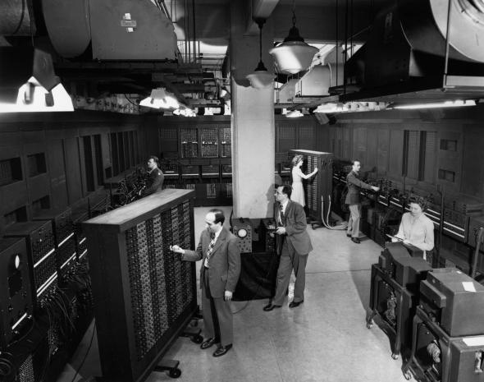
操作系统的产生
1.手工操作阶段（20世纪40年代，无操作系统）

Slide 33
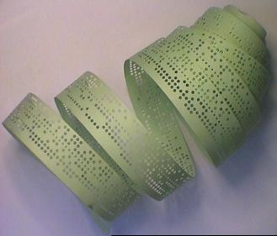
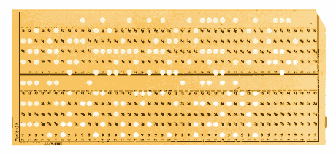
电子管时代（1946-1955）
特点：
  硬件：电子管、接线面板（按钮/开关）；
  程序：二进制程序，打孔：纸带和卡片
  应用：科学计算

Slide 34
作业处理步骤
  (程序、数据)→穿孔机→纸带；
  穿孔纸带→光电机→机器内存；
  控制台开关启动第一条指令
（出错时显示地址,修改指令）；
（如有输入需要安装数据纸带）；
  运行结果在电传打字机上输出。
缺点
  效率低：CPU有效运行时间极低
  资源独占
  程序准备/启动/结束：手工处理，繁琐耗时

Slide 35
例子
一个作业在1000次/s的机器上运行需要１hour，手动操作时间4min，手动时间与程序运行时间之比为1:15;
如果计算机速度提高到600,000次/s, 同样程序运行只需6s, 而手动操作时间不变，手动操作与程序运行时间之比为40:1

Slide 36
操作系统的产生（Cont.）
2.批处理阶段 （20世纪50年代，操作系统雏形）
（1）联机批处理阶段
（2）脱机批处理阶段

Slide 37
操作系统的产生（Cont.）
2.（1）联机批处理阶段
  优点：监督程序不间断地处理各个作业，实现了作业转换的自动化
  缺点：I/O操作慢，主机等待时间长
Jobn
计算机
读卡机
磁带机
汇编程序
job2
编译程序
Job1
链接程序
监督程序

Slide 38
（2）脱机批处理：将IO操作和CPU计算分开
  优点：减少了主机等待I/O操作时间
  缺点： (1)人工搬动磁带; (2)额外的卫星机
主计算机
输入磁带
输入磁带
读卡机
卫星机
汇编程序
打印机
输出磁带
输出磁带
编译程序
链接程序

Slide 39
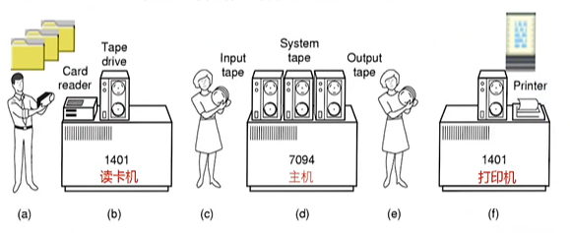
操作系统的产生（Cont.）
1955年，IBM 7094
单道批处理系统，操作系统能够依次串行处理每个作业

Slide 40
操作系统的产生（Cont.）
3.执行系统阶段（20世纪60年代初期）
通道：专门用于控制I/O设备的处理机，即I/O处理机。
    有自己的指令系统和运控部件；
    与主机共享内存；
    接受主机CPU委托执行通道程序，完成I/O；
    通道I/O操作与主机CPU并行；
    通道完成I/O时，向主机发中断请求。
操作系统的初级阶段，通道和中断技术的出现。

Slide 41
执行系统阶段
通道
主计算机
输入磁带
读卡机
汇编程序
通道
打印机
输出磁带
编译程序
链接程序
非联机, 非脱机,
假脱机(SPOOLing, Simultaneous Peripheral Operation On-Line )

Slide 42
操作系统的产生（Cont.）
  执行系统
    属于单道作业,在内存中只有一道作业
t1
t2
t5
t6
t
运行程序A
运行程序A
CPU
设备1
设备2

Slide 43
操作系统的完善
1.多道批处理系统（60年代初期）
  多道批处理:主机中(内存中)同时放多个作业
t1
t2
t3
t4
t5
t6
t
程序A
程序B
程序A
CPU
设备1
A
设备2
B
优点：资源利用率高，吞吐量大
缺点：无交互能力，处理周转时间长

Slide 44
  单道到多道:不是量的变化,是质的飞跃
  带来问题:互斥、同步、通信、死锁、饥饿、饿死
  多道批处理出现，标志操作系统走向成熟
  适合于大型科学计算任务

Slide 45
操作系统的完善(Cont.)
2.分时系统（60年代初、中期）
  程序员提出:对于批处理操作系统，程序员无法了解作业的执行情况并对其进行动态控制
  由一台主机和若干台与其相连的终端构成，系统采用对话方式为各台终端上的用户服务
  便于程序的动态修改和调试，缩短了程序的处理周期
  适合于交互式任务

Slide 46
操作系统的完善(Cont.)
3.实时系统（60年代中期）
  背景:计算机应用领域扩大:(工业控制、医疗控制、航班订票等)。
  要求:任务在有限时间内做出快速响应，即满足时间约束条件
4.通用操作系统（60年代后期）
  上述三类系统的结合,标志操作系统完善。
  通用操作系统可以同时处理实时任务、接受终端请求、运行成批作业。
  通用操作系统更加庞大、更加复杂，造价也更高。

Slide 47
操作系统的发展
用户需求提升和硬件技术进步
是操作系统发展的两大动力

Slide 48
操作系统的发展(Cont.)
计算机硬件发展的四个典型阶段
  电子管时代（1946-1955）
  晶体管时代（1955-1965）
  集成电路时代（1965-1980）
  大规模集成电路时代（1980-至今）:计算机向快速化/小型化/系统化/网络化/智能化等发展
  硬件在速度、容量、稳定性和可靠性上都逐步提高
  计算机体系结构不断发展：例如从单处理器系统到多处理器系统，从计算机发展到计算机网络等
推动OS的功能和性能迅速提高

Slide 49
提纲
操作系统的概念
操作系统的历史
操作系统的类型（自学）
操作系统的特性
操作系统的运行环境
操作系统的界面形式
操作系统的运行机理
研究操作系统的几种观点
操作系统的功能
系统举例（自学）

Slide 50
操作系统类型
多道批处理操作系统(batch processing system)
分时操作系统(time-sharing system)
实时操作系统(real time system)
通用操作系统(multi-purpose system)
单用户操作系统(single user system)
网络操作系统(network operating system)
分布式操作系统(distributed operating system)
多处理器操作系统(multi-processor system)
嵌入式操作系统(embedded operating system)
多媒体操作系统(multi-media operating system)
智能卡操作系统(smart-card operating system)

Slide 51
1.多道批处理系统(off-line)
作业(Job)：用户要求计算机系统为其完成的计算任务的集合
作业：程序 + 数据 + 说明书(JCL编写)
  程序用来完成特定的功能
  数据是程序处理的对象
  作业说明书用来说明作业处理的步骤和控制意图
结果：程序运行结果 + 记帐信息
多道批处理：当一道作业因为等待I/O传输完成而暂时不能运行时，系统可以将处理器资源分配给另一个可以运行的程序

Slide 52
多道批处理系统(Cont.)
作业1
作业2
……
作业m
进程1
进程2
……
进程k
结果1
结果2
……
结果n
输入井
主机
输出井
作业
输入机
输出机
结果
……
……
作业
输入机
输出机
结果
SPOOLing 输入
作业调度(1)
作业调度(2)
SPOOLing 输出
多道批处理系统工作原理

Slide 53
多道批处理系统(Cont.)
主机中作业合理搭配
  目标1：提高资源利用率(eg. 计算型+IO型)
  目标2：提高吞吐量(throughput)
特点
  多道、成批
缺点
  作业处理时间长、交互能力差

Slide 54
2.分时操作系统（On-line）
60年代（中期）硬件的两个重大进展
  中断技术
  通道技术
分时操作系统的背景
  事务性任务的涌现
    交互性高
    响应快速
  要求支持多任务/多用户
  多终端计算机出现

Slide 55
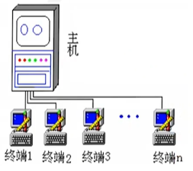
分时操作系统（Cont.）
多终端计算机
  高性能主机+多个终端
  主机：运算，CPU+内存
  终端：输入和显示

Slide 56
分时操作系统（Cont.）
分时技术
  主机以很短的“时间片”为单位，把它轮流分配给每个终端使用，直达全部作业被运行完
  由于时间片很短。每个终端都感觉是“独占”主机。
    等待周期=时间片*终端数量

Slide 57
分时操作系统（Cont.）
以联机操作为标志的操作系统，适合程序的动态调试和修改。
Time Sharing OS
分时处理
终端请求
HAL
终端
终端
…...
终端
界面1：交互式命令语言(eg. shell, command)
界面2：图形用户界面(GUI)

Slide 58
分时操作系统（Cont.）
特点：
  多路性：一个主机可以与多个终端相连
  交互性：以对话的方式为用户服务，用户在终端可以方便地录入、调试、修改和运行其程序
  独占性：时间片一般为十几毫秒或几十毫秒，每个终端用户仿佛拥有一台虚拟机，以致感觉不到其他用户的存在
  性能指标：响应时间
典型系统：
  CTSS(MIT)
  Multics (MIT)
  UNIX

Slide 59
分时操作系统（Cont.）
  Multics
  1962年由ARPA支持：由MIT、BELL和G.E参与
  开发一种“公用计算服务系统”
  MULTiplexed Information and Computing Service
  同时支持波士顿地区所有分时用户
  这是最早的分时系统实践
  UNIX
  第一个实用化的分时系统
    第一个真正体现操作系统领域各种先进概念和技术的操作系统
    是在Multics项目研发中诞生的
  革新和创造
    实现操作系统的可移植性
    实现了硬件的无关性
    引进了“特殊文件”的概念
      把设备看作文件，实现对外设统一管理

Slide 60
3 实时操作系统
实时:
  “及时”、“即时”
  系统能够及时(即时)响应外部事件的请求，在规定的时间内完成对该事件的处理，并控制所有实时任务协调一致地运行
实时控制
  工业控制，军事控制，医疗控制，智能仪器…….
实时信息处理
  航班定票，联机情报检索，…….

Slide 61
实时控制
A/D
t1
HAL
被控对象
Real Time OS
t2
D/A
t₂-t₁: response time

Slide 62
实时信息处理
终端
原理与分时系统相似，通常为远程终端
HAL
终端
Real Time OS
….
终端
特点：
（1）响应及时（prompt response）能够对外部请求作出及时的响应和处理，即
在被控制对象可以容忍的时间范围内对外部请求作出响应和处理。
（2）可靠性高（high reliability）：实时操作系统更加注重其稳定性和可靠性。
采用多级容错措施，保证系统的安全和数据的安全。

Slide 63
4.通用操作系统(multi-purpose OS)
同时具有：分时、实时、批处理功能。
目标：
  提高处理能力;
  扩展应用领域。
常见模式:
  分时(前台)+批处理(后台)（eg. DPS/8上的GCOS-8）
  实时(前台)+批处理(后台)
Foreground/Background
System

Slide 64
5 单用户操作系统
为个人计算机所配置的操作系统
可以采用多道批处理操作系统中所采用的技术
  如多进程和多线程、虚拟存储管理方式、层次结构文件系统等
应用领域：
  台式机，笔记本，…….
特点：
  单用户，多进程，多线程

Slide 65
6.网络操作系统(Network OS)
普通操作系统+网络通信+资源共享+网络服务
Unix/Linux/Windows
host1
host2
NOS1
NOS2
NOS3
Printer
host3

Slide 66
网络操作系统的目标
相互通讯：通过网络处于不同host上的用户之间可以任意传递信息
资源共享（信息，设备）：一个用户不仅可以使用本地host上的资源，还可以使用其它host上资源
提供网络服务
  database server
  ftp server
  e-mail server
  telnet server
  etc.
No Transparent view

Slide 67
7 分布式操作系统(Distributed OS)
紧耦合：(tightly coupled)
  建立在多处理器系统的基础之上，由多机系统发展而来（多CPU）
  有公共内存
  多处理机操作系统
多 处 理 器 操 作 系 统
CPU
CPU
……
CPU
内 存
多处理器系统

Slide 68
分布式操作系统(Cont.)
松散耦合：(loosely coupled)
  建立在计算机网络的基础之上，由计算机网络发展而来
  无公共内存，无公共时钟
host1
host2
DOS
DOS
DOS
Printer
host3

Slide 69
分布式操作系统(Cont.)
分布式操作系统特征
  统一的操作系统 ：所有host的DOS统一
  资源的进一步共享
    所有host的操作系统界面一致，作业可以由一台host任意迁移到另一台host上处理，即可实现资源的共享，从而达到整个系统的负载平衡，例如内存, CPU
  可靠性：不同host的地位是相同的，没有主从关系，任何一个host的失效都不会影响整个系统
  透明性：所有host构成一个完整的、功能更强大的计算机系统，操作系统掩盖了不同host在地理位置的差异

Slide 70
分布式操作系统(Cont.)
目标：负载均衡，计算加速
  CPU
  内存
途径：迁移(migration)
  数据迁移
  计算迁移
  作业迁移(负载平衡)
  进程迁移(线程一般随同进程迁移)
例子：
  Solaris MC

Slide 71
8.多处理器操作系统
多处理器操作系统
  具有公共内存和公共时钟的多CPU系统
  建立在多处理器上的操作系统也称并行操作系统
对称多处理器系统(SMP-symmetric multi-processor)
  多个CPU的型号和地位相同，没有主从关系
多处理器操作系统
  有效管理和使用多个CPU的操作系统
  特点：进程与CPU多对多
  新问题:
    (1)调度问题; (2)并发控制问题
例子：
  UNIX, Linux, Windows都增加了对多处理器管理的功能

Slide 72
9.嵌入式操作系统
嵌入在掌上电脑、通讯设备、车载系统、信息家电等非计算机类设施上的操作系统。大多用于控制，具有实时性，应用范围广，可靠性高
特点：微内核结构（Micro-kernel）
  核心小(基本内存管理,CPU管理,通讯程序), 适应范围广, 可靠性高
  效率低：应用程序关于文件和设备的操作一般需要经过操作系统转到另一个程序，然后再返回原程序，其中涉及2次进程切换
例子：
  Andriod（安卓）
  Win CE.NET（维纳斯, 美国微软）
  PalmOS
  HOPEN（女娲, 中科院钟锡昌）
Embeded world

Slide 73
10.多媒体操作系统
定义(百度百科)
  具有一般操作系统功能；
  还具有多媒体底层扩充模块，
  支持多媒体信息的采集、编辑、播放和传输。
特点
  调度: 满足实时性
    EDF
    RMS
  文件要支持多媒体

Slide 74
11.智能卡操作系统
最小的操作系统
智能卡：CPU计算能力和ROM存储能力受限
  CPU芯片
  ROM(只读内存)：一旦存储资料便无法更改
面向Java的智能卡
  ROM中保存JVM的解释程序，可以将Java小应用程序下载到智能卡上并由JVM解释执行
  可以同时处理多个Java小应用程序
SC-OS
  支持多个Java小应用程序并发执行
  必要的资源管理

Slide 75
提纲
操作系统的概念
操作系统的历史
操作系统的类型（自学）
操作系统的特性
操作系统的运行环境
操作系统的界面形式
操作系统的运行机理
研究操作系统的几种观点
操作系统的功能
系统举例（自学）

Slide 76
操作系统特性
并发性
  多个程序在宏观上同时向前推进
  并发(concurrent) vs. 并行 (parallel)
    用户程序与用户程序并发
    用户程序与OS并发
    OS与OS并发
共享性
  多个程序共用系统中的各种软硬件资源(互斥共享方式、同时共享方式)
  在操作系统的协调和控制下
异步性(随机性)
  多个程序以不可预知的速度向前推进
虚拟性
  把一个实的CPU改造为多个虚的CPU
  内存+外存→虚存
  独占设备+共享设备→虚拟设备(数量多,速度快)

Slide 77
提纲
操作系统的概念
操作系统的历史
操作系统的特性
操作系统的类型
操作系统的运行环境
操作系统的界面形式
操作系统的运行机理
研究操作系统的几种观点
操作系统的功能
系统举例

Slide 78
操作系统运行环境
定时装置
系统栈
特权指令与非特权指令
处理机状态及状态转换
地址映射机构
存储保护设施
中断装置
通道与DMA控制器
I/O保护

Slide 79
1.定时装置
绝对时钟：记载实际时间，不发中断。
  系统操作员可以修改，一般用户使用
  绝对时钟的值保存于硬件寄存器中
  程序可以读取绝对时钟的值

Slide 80
定时装置(Cont.)
间隔时钟(闹钟)：定时发生中断，一般间隔单位为“毫秒”。
  间隔时钟是实现多道程序的基础—保证操作系统获得控制权
  间隔时钟的发生频率不能太高，太高会经常性的打扰os，也不能太低，太低会影响并发程序的响应速度
  通过间隔时钟可以构造逻辑时钟

Slide 81
2.系统栈(system stack)
作用
  中断响应时保存中断现场
  保存函数调用返回点、参数、局部变量、返回值
数量
  每个可运行程序有一个对应的系统栈
  进程切换伴随着系统栈的切换
  系统栈的内容是变化的，但是硬件只有一个系统栈指针
位置
  内存中操作系统空间的一个固定区域

Slide 82
3.特权指令与非特权指令
特权指令(privileged instruction)
  只有在管态才能执行的指令(影响系统状态)
    开关中断，置程序状态字，停机， IO，…….
    PSW: CPU运算器的一部分，存放两类信息
      一类是体现当前指令执行结果的各类状态信息，如有无进位、有无溢出、结果正负、结果是否为0等，
      一类是存放控制信息，如允许中断等。
  特权指令只有操作系统才能执行，用户程序不可执行
非特权指令(non-privileged instruction)
  在管态和目态都可以执行的指令(不影响系统状态)
    取数，四则运算，……

Slide 83
4. 处理机状态及状态转换
处理机状态
  系统态(system mode)(管态，核态)：可以执行硬件所提供的全部指令
  用户态(user mode)(目态，常态)：不可以执行特权指令
状态转换
  管态 ⇒ 目态(置程序状态字，特权指令)：由运行os程序转到运行用户程序
  目态 ⇒ 管态(中断)

Slide 84
思 考
硬件将处理器划分为两种状态优点？

Slide 85
例子：
IBM 360/370 PSW 状态位(第15位)
  0:系统态
  1:用户态
Modern PC now support 5 modes:
  R0（权限最强）
  R1
  R2
  R3
  R4（权限最弱）
Only R0, R4 are used, now

Slide 86
IBM 360/370的PSW
8位系统屏蔽
CMWP
指令长和条件码
24位指令地址
XX X X XXXX X X XXXXXX
4位保护键
16位中断码
4位程序屏蔽
系统屏蔽位: 0—7位, 通道0—6和外中断
CMWP: 12-15位, M(13位)为开关中断位, P(15位)为目态/特态位
程序屏蔽位: 36-38位, 定点溢出, 十进溢出, 阶下溢, 39位备用
(有些中断不可屏蔽:时钟、地址越界、缺页、非法指令)
PSW=(ps, pc)

Slide 87
PDP11/45
PS: 16位寄存器
  14-15: 当前状态(00核心, 11用户)
  12-13: 先前状态(00核心, 11用户)
  5-7: 处理机优先级(范围0—7)
  4: 陷入位
  3: N位, 上次结果为负设置此位
  2: Z位, 上次结果为0设置此位
  1: V位, 上次结果溢出设置此位
  0: C位, 上次结果有进位设置此位

Slide 88
5.地址映射机构
逻辑地址⇒ 物理地址
  逻辑地址(虚地址)：程序中产生的地址
  物理地址(实地址)：存储器地址
Address mapping by software
is possible, but very inefficient.

Slide 89
6.存储保护设施
防止应用程序
  侵犯操作系统空间;
  侵犯其它用戶空间;
  对共享区域的非法访问
地址检查
  越界检查;
  越权检查(对共享区域).

Slide 90
7.中断装置
中断装置：发现并响应中断的硬件机构
发现中断
  指中断发生时能够识别，当有多个中断同时发生时，按优先级响应最高者
响应中断
  当前(PSW，PC)⇒系统栈
  中断向量(PSW，PC)⇒寄存器

Slide 91
中断过程
正运行程序
① ⑥
中断
PSW, PC
⑤
②
③
PSW’，PC’
psw, pc
PC’:
处理程序
④
……...
OS
系统桟
HAL

Slide 92
8.通道与DMA
通道：接受CPU委托完成输入输出操作任务，即负责IO操作的处理机
  通道指令系统
    读写操作
    控制操作
    转移操作
  通道运控部件
    通道地址字CAW
    通道命令字CCW
    通道状态字CSW
    通道数据字CDW
DMA：接受CPU委托直接依靠硬件完成数据在主存和块设备之间的传输
  没有独立指令系统
  一次只能传输一个块，简单块传输
  不可编程

Slide 93
通道与DMA（Cont.）
相同点
  都能实现IO设备和内存之间建立数据直传通路
不同点
  DMA只能实现固定的数据传送控制，而通道有自己的指令和程序，具有更强的独立处理数据输入和输出的能力。
  DMA只能控制一台或者少数几台同类设备，而一个通道可以控制多台同类或者不同的设备

Slide 94
9. I/O保护
定义所有I/O指令为特权指令。
  方便使用：用户使用I/O指令做I/O传输非常麻烦；
  防止发生冲突

Slide 95
提纲
操作系统的概念
操作系统的历史
操作系统的特性
操作系统的类型（自学）
操作系统的运行环境
操作系统的界面形式
操作系统的运行机理
研究操作系统的几种观点
操作系统的功能
系统举例（自学）

Slide 96
操作系统界面形式
交互终端命令（Command Language）
  $命令名 -选项 参数
    命令名指定操作功能
    选项是对命令功能的调整
    参数是命令操作的对象
  例：$rm –i *.c

Slide 97
UNIX shell interface
UNIX
硬件
shell
shell
…
shell
…
终端
终端
终端
每个终端有一个shell进程，它接收、解释和处理用户在终端上所输入的命令。
优点：
  缩小核心
  不同用户可以选择不同界面

Slide 98
UNIX shell interface
UNIX
硬件
shell
shell
…
shell
…
终端
终端
终端
$cc f.c
cc与shell都属于目态进程
二者具有父子关系

Slide 99
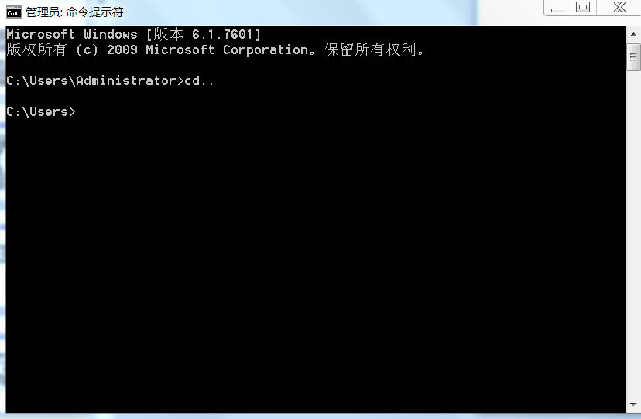
Windows 交互终端命令

Slide 100
操作系统界面形式(Cont.)
图形界面（GUI—Graphic User Interface）
  本质上属于交互式界面形式，只不过界面由命令行转变为图形提示和鼠标点击
  图形用户界面一般由视窗、图标、菜单、按钮、鼠标等基本元素以及对基本元素所能进行的操作构成
  GUI的广泛应用是当今计算机发展的重大成就之一，它极大地方便了非专业用户的使用

Slide 101
操作系统界面形式(Cont.)
作业控制语言（Job Control Language）
  作业控制语言是用户与操作系统的接口
    用户通过作业控制语言的相应语句来与操作系统通讯，获得作业所需的资源等，按自己的意图来控制作业的执行
  批处理(普通命令的集合)操作系统界面形式
  作业是运行在后台的，不需要用户交互

Slide 102
操作系统界面形式(Cont.)
系统调用命令（OS API）
  操作系统内核为应用程序提供的服务/函数
  系统调用是用户程序与操作系统打交道的方式，即应用程序请求操作系统核心完成某一特定功能的一种过程调用
  系统调用类型
    与文件相关的系统调用命令
    与进程相关的系统调用命令
    与进程通信相关的系统调用命令
    与资源相关的系统调用

Slide 103
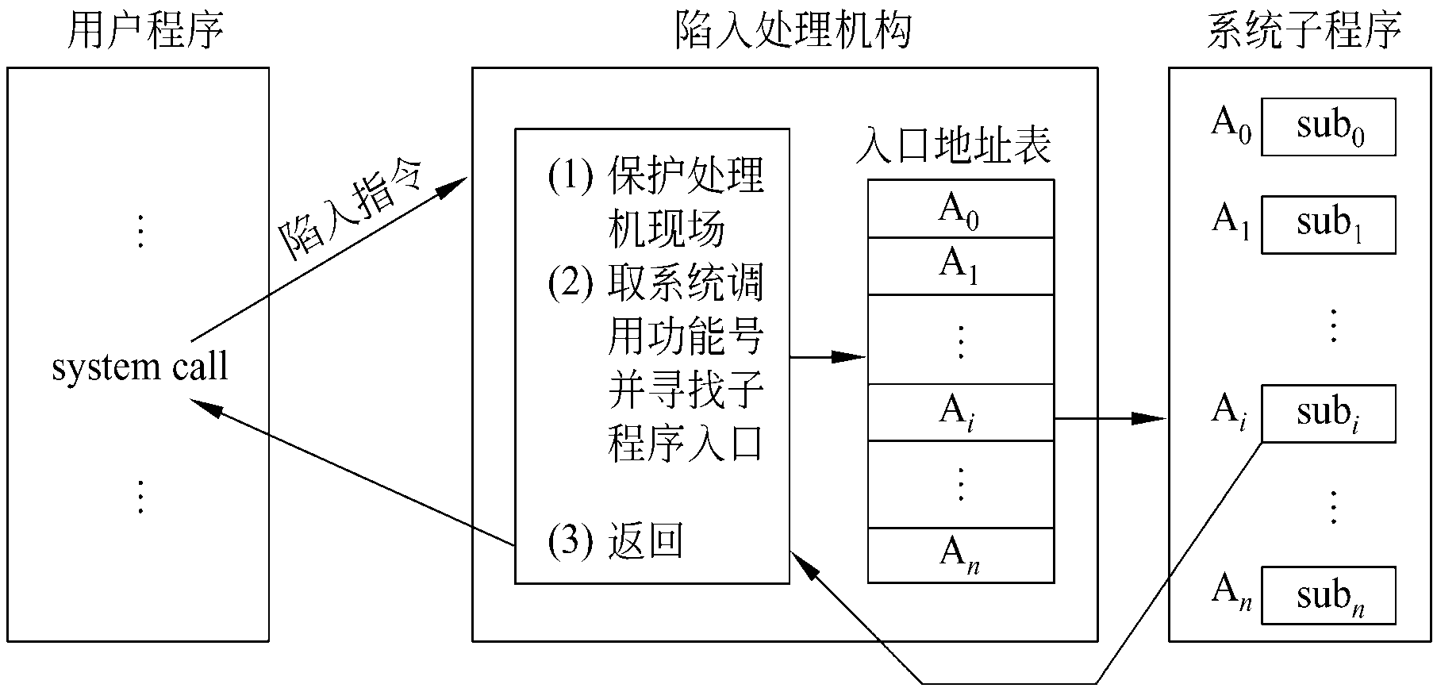
系统调用的处理过程

Slide 104
提纲
操作系统的概念
操作系统的历史
操作系统的特性
操作系统的类型（自学）
操作系统的运行环境
操作系统的界面形式
操作系统的运行机理
研究操作系统的几种观点
操作系统的功能
系统举例（自学）

Slide 105
操作系统的运行机理
程序１
程序２
中断
中断处理…程序切换
保存程序1现场…选择P2…恢复程序2现场
置psw
OS
硬件

Slide 106
提纲
操作系统的概念
操作系统的历史
操作系统的特性
操作系统的类型（自学）
操作系统的运行环境
操作系统的界面形式
操作系统的运行机理
研究操作系统的几种观点
操作系统的功能
系统举例（自学）

Slide 107
研究操作系统的几种观点
进程观点
  将操作系统看成由若干个可以独立运行的程序和一个对这些程序进行协调管理的核心组成
  同时运行的进程之间可能会发生相互作用(互斥、同步、通讯、死锁、饥饿等)
  操作系统必须协调进程之间的相互作用，以使各个进程正常结束并得到正确的结果

Slide 108
研究操作系统的几种观点(Cont.)
资源管理观点
  操作系统是资源管理者：方便使用和防止冲突
  为了管理资源，操作系统需要给出这些资源的状态描述，并基于资源状态描述给出相应的资源管理程序
  用户在使用资源前需要向操作系统提出申请，用完后将资源归还

Slide 109
研究操作系统的几种观点(Cont.)
虚拟机观点
  认为操作系统是一个虚拟机，是硬件上运行的第一层软件
  提供虚拟资源
    将单个实的CPU→多个虚拟CPU
    内存+外存→虚拟存储
    独占型设备+共享型设备→虚拟设备

Slide 110
提纲
操作系统的概念
操作系统的历史
操作系统的特性
操作系统的类型（自学）
操作系统的运行环境
操作系统的界面形式
操作系统的运行机理
研究操作系统的几种观点
操作系统的功能
系统举例（自学）

Slide 111
操作系统功能
存储管理
  存储分配
  存储共享
  存储保护
  存储扩充
  地址映射
处理器管理
  进程控制
  进程同步与互斥
  进程通信
  处理器调度
文件管理
  文件的访问
  文件的组织
  目录管理
  文件的读、写管理与存取控制
设备管理
  设备的分配与去配
  缓冲管理
  设备驱动
  设备独立性
  虚拟设备
  设备调度

Slide 112
思考
应用程序运行需要操作系统提供哪些支持？
  //Hello.c ->Hello.exe
  main()
  {
  char *H=“Hello”;
  printf(“%s”, H);
  while(TRUE)
  {//死循环
  int i=100;
  }
  }
  （1）Hello.exe文件如何存放？
  （2）Hello.exe程序如何启动？
  （3）如何为Hello.exe分配内存？
  （4）printf如何输出字符串？
  （5）while死循环会不会独占CPU？
  （6）程序结束如何退出系统？

Slide 113
操作系统的目标
  提供计算机用户与计算机硬件之间的接口，使计算机系统更易于使用
  有效地控制和管理计算机系统中的各种硬件和软件资源，使之得到更有效的利用
  合理组织计算机系统的工作流程，以改善系统性能

Slide 114
提纲
操作系统的概念
操作系统的历史
操作系统的特性
操作系统的类型（自学）
操作系统的运行环境
操作系统的界面形式
操作系统的运行机理
研究操作系统的几种观点
操作系统的功能
系统举例（自学）

Slide 115
系统举例
UNIX系统
Linux系统
Windows系统
HarmonyOS
麒麟OS
苹果MAC OS

Slide 116
总 结
操作系统的概念
操作系统的历史
操作系统的特性
操作系统的运行环境
操作系统的界面形式
操作系统的运行机理
研究操作系统的观点
操作系统功能

